Slide 2
L’ANNUNCIAZIONE Filippo Lippi (1460)

Slide 3
LA NATIVITA’ Le Brun Charles (1689)

Slide 4
LA NATIVITA’ Gherardo delle Notti (1619-1620)

Slide 5
LA NATIVITA’ Carlo Maratta (1650)

Slide 6
NOZZE DI CANA Giotto ( 1303-1305)

Slide 7
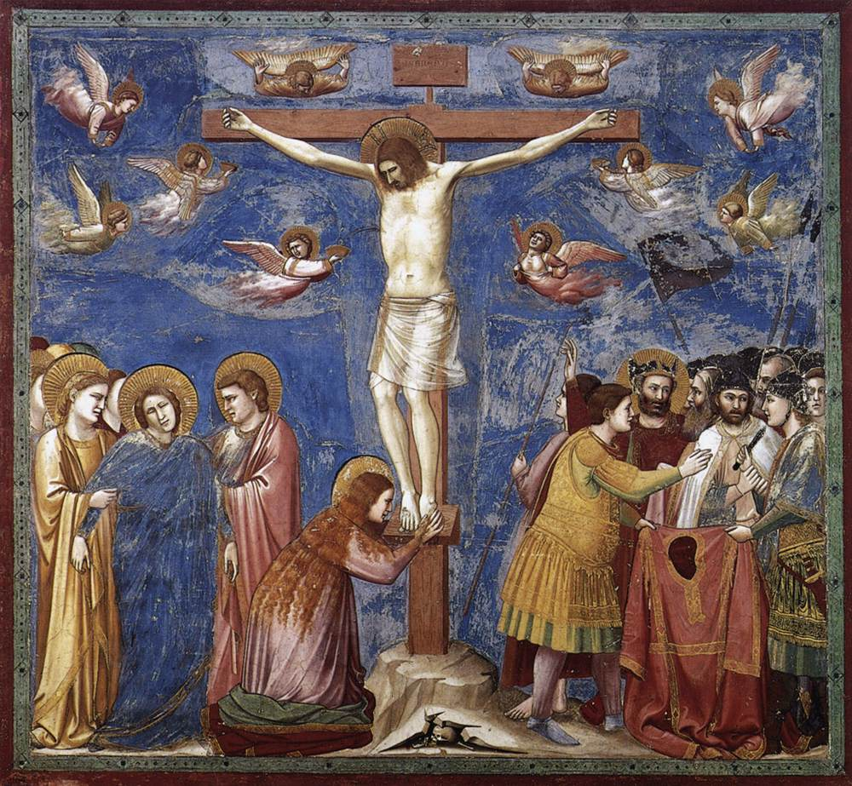
LA CROCIFISSIONE Giotto (1303-1305)

Slide 8
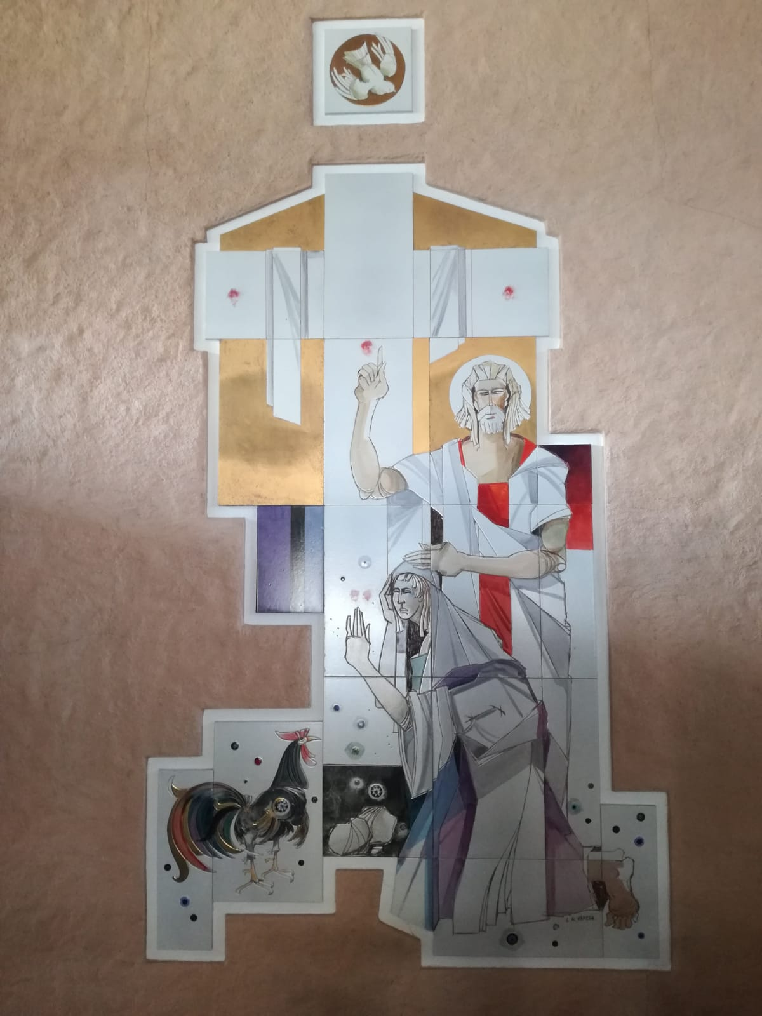

Slide 9
PENTECOSTE Jean Restout (1732)

